Slide 1
面向对象与可视化程序设计
--Visual C++ 编程
主讲：张鹏（宁夏大学数计学院）
pengzhang123@foxmail.com

Slide 2
课程内容与目标
教学内容
  Visual C++ 编程基础
  使用API函数的可视化编程
  (Application Programming Interface)
  使用MFC库的可视化编程
  (Microsoft Foundation Class)
教学目标
  初阶：在学习了C/C++程序设计语言基础上，进一步学会使用 Visual C++ 的编程
  中阶：掌握基本方法论和良好的编程习惯
  高价：具备一定的软件设计和团队开发能力

Slide 3
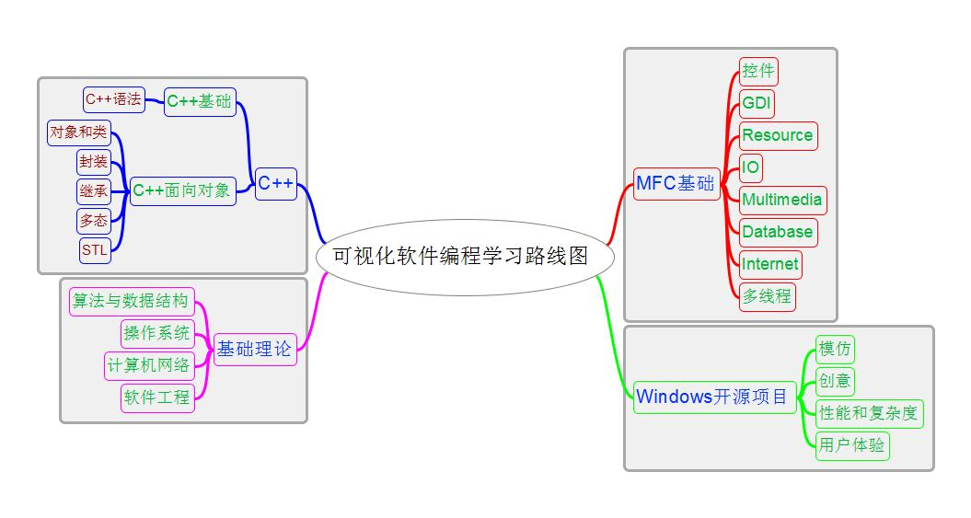
本课程的学习路线

Slide 4
本课程的授课方式和成绩评定方法
授课方式：讲解 + 上机实践 （1 ：2）
成绩评定方法：
  整体成绩正态分布
  每个项目团队完成一个大作业
  个人成绩 = 团队排名 + 组内排名 + 老师评分

Slide 5
参考书列表
参考书
Visual C++面向对象与可视化程序设计
C++编程思想
C++ Primer
C++标准程序库:自修教程与参考手册
MFC深入浅出
Windows SDK
网站：
http://msdn.microsoft.com
http://sourceforge.net
https://developers.google.com
程序员的读书历程
CPP入门 —> CPP应用实践 —> CPP高阶编程 —> CPP的科学与艺术 —> 编程之美 —> 编程之道 —> 编程之禅—> 颈椎病康复指南

Slide 6
可视化软件开发工具演进
1981
1992
1995
1998
2001
2009
2012
1985
Windows
MS-DOS
WIN 1.0
WINME
WIN VISTA
WIN31
WIN95
WIN98
WINXP
WIN7
WIN8
TC 2.0
VS97
VS6
VS2002
VS2012
VS2003
VS2010
VS2005
VS2008
1981
2000
2001
2005
2007
2009
2012
1985
Mac OS
Macintosh
MacOS9
Cheetah
Tiger
Leopard
Snow leopard
MountainLionn
Xcode1.0
2.0
3.0
4.0
4.5
2008
2009
2012
Android
Eclipse

Slide 7
Windows可视化开发工具-Visual Studio
Visual Studio 2010 express
Visual Studio 2012 学习版

Slide 8
编程规范
为什么要强调编程规范
  提高源代码的质量和可靠性
  源代码的可读性和可维护性
  大学课程对代码质量重视程度不够，大部分同学不了解软件质量，不知道如何有效地提高软件的质量。
  校园招聘编程笔试的结果：程序质量低下
印度软件人员笔试，代码一模一样

Slide 9
编程规范
分类：C, C++, JAVA, PYTHON, SCRIPT
内容：
  程序书写风格：排版、注释、命名、可读性、变量、函数
  程序质量保证：可测性、效率、质量保证
每条准则都有例外，根据实际情况，保证充分的合理性才可以使用例外

Slide 10
编程规范 - 程序的版式
文件结构
  版权和版本
  头文件的作用
  头文件和定义文件的结构，正确使用include，ifndef/define/endif
目录结构
版式
  空行，代码行
  代码行内的空格
  对齐
  修饰符 * & 的位置
  注释
  类的版式：public, private 前后之争

Slide 11
编程规范 - 程序的版式
对齐（Alignment）与缩进（indent）
——保证代码整洁、层次清晰的主要手段
  “{”位置的两种风格
    {和}独占一行，且位于同一列，与引用它们的语句左对齐，便于检查配对情况
    位于同一层{和}之内的代码在{右边数格处左对齐，即同层次的代码在同层次的缩进层上
  一般用设置为4个空格的Tab键缩进，不用空格缩进

Slide 12
编程规范 - 程序的版式
不良风格
#include <stdio.h>
#include <math.h>
main()
{int i;
for (i=2;i<100;i++)
{if(isprime(i))
printf("%d\t",i); }
}
int isprime(int n)
{int k,i;
if (n == 1) return 0;
k=sqrt((double)n);
for (i=2;i<=k;i++)
{if(n%i==0) return 0;}
return 1;
}

Slide 13
编程规范 - 程序的版式
良好的版式
#include <stdio.h>
#include <math.h>
main()
{
int i;
for (i=2; i<100; i++)
{
if (isprime(i))
printf("%d\t", i);
}
}
int isprime(int n)
{
int k, i;
if (n == 1) return 0;
k = (int)sqrt((double)n);
for (i=2; i<=k; i++)
{
if (n % i == 0)
return 0;
}
return 1;
}

Slide 14
编程规范 - 程序的版式
代码行内的空格——增强单行清晰度
  关键字之后加空格
  函数名之后不加空格
  赋值、算术、关系、逻辑等二元运算符前后各加一空格，但一元运算符前后一般不加空格
    sum = sum + term;
  (向后紧跟，) , ;向前紧跟，紧跟处不留空格
  , ;后留一个空格
    Function(x, y, z)
    for (initialization; condition; update)
  [] . -> 前后不加空格
  对表达式较长的for和if语句，为了紧凑可在适当地方去掉一些空格
    for (i=0; i<10; i++)
    if ((a+b>c) && (b+c>a) && (c+a>b))

Slide 15
编程规范 - 程序的版式
代码行
  一行只写一条语句，这样方便测试
  一行只写一个变量，这样方便写注释
    int width; //宽度
    int height; //高度
    int depth; //深度
  尽可能在定义变量的同时，初始化该变量
    int sum = 0;
  if、for、while、do等语句各占一行，执行语句无论有几条都用{和}将其包含在内，这样便于维护
    if (width < height)
    {
    DoSomething();
    }
    //空行
    OtherThing();

Slide 16
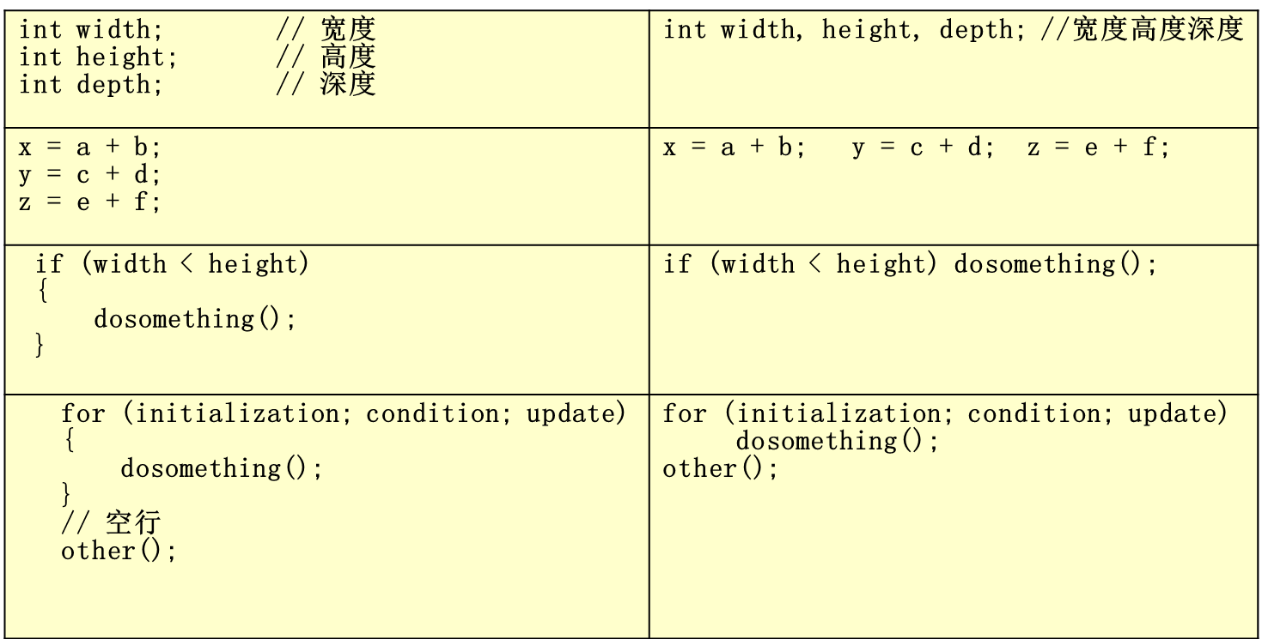
编程规范 - 程序的版式

Slide 17
编程规范 - 程序的版式
长行拆分
  代码行不宜过长，应控制在70-~80个字符以内
  实在太长时要在适当位置拆分，拆分出的新行要进行适当缩进
    if ((veryLongVar1 >= veryLongVar2)
    &&(veryLongVar3 >= veryLongVar4))
    {
    DoSomething();
    }
    double FunctionName(double variablename1,
    double variablename2);
    for (very_longer_initialization;
    very_longer_condition;
    very_longer_update)
    {
    DoSomething();
    }

Slide 18
编程规范 – 注释规范
注释（Comments）的重要性
  代码本身体现不出价值
  开发程序的思维才能使其变得有价值
  这种思维的具体体现就是在于注释和规范的代码本身
写注释给谁看？
  给自己看，使自己的设计思路得以连贯
  给继任者看，使其能够接替自己的工作
在哪些地方写注释？怎样写注释？
  要站在继任者的角度写
  简单明了、准确易懂、防止二义性
  让继任者可以轻松阅读、复用、修改自己的代码
  让继任者轻松辨别出哪些使自己写的，哪些是别人写的

Slide 19
编程规范 – 注释规范
不好的注释
  i = i + 1; //i加1
  return -1; //返回-1
  free(p); //释放p所指的内存
  fclose(fin); //关闭文件
  /******************************************/
  /*功能描述： 本函数用于实现xxx功能，目的是： */
  /*入口参数： 参数p，表示指向结构体的指针 */
  /*出口参数： 参数xx，表示 */
  /*返回值： 返回xx值，当返回xx值时，表示 */
  /*作者： XX */
  /*日期： xxxx-xx-xx */
  /******************************************/

Slide 20
编程规范 – 注释规范
不好的注释不但白写，还扰乱了读者的视线
  /*以二进制只读方式打开文件并判断打开是否成功*/
  if ((fin = fopen("cat.pic","rb") == NULL)
  {
  puts("打开文件cat.pic失败");/*如果打开失败，则显示错误信息*/
  return -1; /*返回-1*/
  }
  ……
  /*从图像的第1行到第400行循环*/
  for (i=0; i<400; i++)
  /*从图像的第1列到第400列循环*/
  for (j=0; j<400; j++)
  {……
  /*按照公式Y = 0.299*R+0.587*G+0.114*B计算灰度值*/
  y = (299 * r + 587 * g + 114 * b) / 1000;
  ……
  }
  ……
  fclose(fin); /*关闭文件*/

Slide 21
编程规范 – 注释规范
好的注释（尤其是算法注释）是对设计思想的精确表述和清晰展现，能揭示代码背后隐藏的重要信息
  /*打开输入文件后判断文件长度是否符合格式要求*/
  if ((fin = fopen("cat.pic","rb") == NULL)
  {
  puts("打开文件cat.pic失败");
  return -1;
  }
  ……
  /*
  * 下面是图像转换的算法实现。彩色图像到灰度图像的转换主要利用RGB颜色空间到
  * YUV颜色空间的变换公式来取得灰度值，公式为Y = 0.299*R+0.587*G+0.114*B
  */
  for (i=0; i<400; i++)
  for (j=0; j<400; j++)
  {……
  y = (299 * r + 587 * g + 114 * b) / 1000;
  ……
  }
  ……
  fclose(fin);

Slide 22
编程规范 – 注释规范
在哪些地方写注释？
  在重要的文件首部
    文件名 + 功能说明 + [作者] + [版本] + [版权声明] + [日期]
  在用户自定义函数前
    对函数接口进行说明
    函数功能 + 入口参数 +出口参数 + 返回值 （包括出错处理）
  在一些重要的语句块上方
    对代码的功能、原理进行解释说明
  在一些重要的语句行右方
    定义一些非通用的变量
    函数调用
    较长的、多重嵌套的语句块结束处
  在修改的代码行旁边加注释

Slide 23
编程规范 – 注释规范
函数的注释风格
  C风格
  /**********************************************/
  /*功能描述： 本函数用于实现xxx功能，目的是： */
  /*入口参数： 参数xx，表示 */
  /*出口参数： 参数xx，表示 */
  /*返回值： 返回xx值，当返回xx值时，表示 */
  /**********************************************/
  /*
  功能描述： 本函数用于实现xxx功能，目的是：
  入口参数： 参数xx，表示
  出口参数： 参数xx，表示
  返回值： 返回xx值，当返回xx值时，表示
  */
  C++风格
  //////////////////////////////////////////
  //功能描述： 本函数用于实现xxx功能，目的是：
  //入口参数： 参数xx，表示
  //出口参数： 参数xx，表示
  //返回值： 返回xx值，当返回xx值时，表示
  //////////////////////////////////////////

Slide 24
编程规范 – 注释规范
代码块的注释风格
  /*
  *C风格
  */
  C风格
  /********************************/
  /*下面代码是用来接收网络数据，其原理为*/
  /* …… */
  /********************************/
  //////////////////////////////////
  // Visual C++风格 //
  //////////////////////////////////

Slide 25
注释规范
写注释时的注意事项
  注释不是白话文翻译，不要鹦鹉学舌
  注释不是教科书，不要把别人当成初学者
  注释不是标准库函数参考手册
  注释不是越多越好，不好的注释等于垃圾
  不写做了什么，写想做什么
  边写代码边注释
  修改代码同时修改注释

Slide 26
编程规范 – 命名规则
  不要追求世界上最好的命名规则！在机构内部一致即可。
  一些共性规则：
    直观并且可以拼读，可望文知意，不必“解码”。
    名字的长度：min-length && max-information 原则
    与操作系统和开发工具的风格保持一致
    程序中不要出现仅靠大小写区分的相似的标识符
    程序中不要出现标识符完全相同的局部变量和全局变量
    变量的名字应当使用“名词”或者“形容词＋名词”
    全局函数的名字应当使用“动词”或者“动词＋名词”（动宾词组）。类的成员函数应当只使用“动词”，被省略掉的名词就是对象本身。
    用正确的反义词组命名具有互斥意义的变量或相反动作的函数等
    尽量避免名字中出现数字编号，如Value1,Value2等，除非逻辑上的确需要编号

Slide 27
编程规范 – 命名规则
尽量与所采用的操作系统或开发工具的风格保持一致
  在Linux/Unix平台
    习惯用“小写加下划线”
    function_name
    variable_Name
  Windows风格
    大小写混排的单词组合而成
    FunctionName
    variableName

Slide 28
编程规范 – 命名规则
Microsoft公司的Hungarian Notation
主要思想
  在变量和函数名前加上前缀，用于标识变量的数据类型
  [限定范围的前缀] + [数据类型前缀] + [有意义的英文单词]
  限定范围的前缀
    静态变量前加前缀s_ ，表示static
    全局变量前加前缀g_ ，表示global
    类内的成员函数m_
    默认情况为局部变量
  数据类型前缀
    ch 字符变量前缀
    i 整型变量前缀
    f 实型变量前缀
    p 指针变量前缀

Slide 29
编程规范 – 命名规则
变量名形式
  小写字母开头
  “名词”或者“形容词+名词”
    如oldValue, newValue等
函数名形式
  大写字母开头
  “动词”或者“动词+名词”（动宾词组）
    如GetValue(), SetValue()等
宏和const常量全用大写字母，并用下划线分割单词
  #define ARRAY_LEN 10
  const int MAX_LEN = 100;

Slide 30
编程规范 – 表达式规则
尽量简单，不要太复杂
不要多用途
  a = i++ + i++ + i++;
  printf("%d, %d, %d", i++, i++, i++);
  *stat_poi++ += 1;
不要与数学表达式混淆
  if (a<b<c) 不表示 if ((a<b)&&(b<c))

Slide 31
编程规范 – 函数规则
函数的功能要单一，不要设计多用途的函数
函数的规模要小，尽量控制在50行代码以内
  1986年IBM在OS/360的研究结果：
    大多数有错误的函数都大于500行
  1991年对148,000行代码的研究表明：
    小于143行的函数比更长的函数更容易维护

Slide 32
编程规范 – 函数规则
参数的规则
  参数要书写完整，不要省略参数类型和参数名
  没有参数时，用void填充
  参数个数尽量控制在5个以内
  参数名要恰当，顺序要合理
    void MyStrcpy(char *str1, char *str2);
    void MyStrcpy(char *dstStr, char *srcStr);
  如果参数是指针，且仅作输入用，则应在类型前加const
    void MyStrcpy(char *dstStr,
    const char *srcStr);

Slide 33
编程规范 – 函数规则
函数内部实现的规则
  在函数的入口处，使用断言assert检查参数的合法性
  尽量少用全局变量，确保函数的单入口和单出口，不得不用时，要严格控制对它的改写，例如，几个有关联的函数需要使用全局变量时
    全局变量应和访问全局变量的函数放在单独的一个文件中，与其它文件分别编译
    并且将该全局变量声明为static（静态全局变量）
  尽量少用静态局部变量，以避免使函数具有“记忆”功能

Slide 34
编程规范 – 成对编码原则
写函数体时
  先写上面的大括号
  然后马上就写下面的大括号
  最后再插入函数体内的代码
动态申请内存时
  先分配一块内存
  然后马上就写释放这块内存的代码
  最后再在中间插入你要用这块内存做什么的代码
所有变量要集中申请
  在函数的首部或块的首部
按以上方法编程不仅能保证快速正确，而且不必等代码全部写完就可以调试

Slide 35
编程规范
参考资料
  GNU coding standards
  高质量C++/C 编程指南
  Effective C++
  各大软件公司编码规范
  Google C++ Style Guide （http://google-styleguide.googlecode.com/svn/trunk/cppguide.xml）

Slide 36
Hello world
C语言Hello world
C++语言 Hello world
#include <stdio.h>
int main( int argc, char * argv[])
{
printf("hello world\n");
return 0;
}
#include <iostream>
using namespace std;
int main(int argc, char * argv[])
{
cout<< "hello world" << endl;
return 0;
}
Windows的Hello world什么样？

Slide 37
Hello world – Windows API
int APIENTRY _tWinMain(HINSTANCE hInstance,
HINSTANCE hPrevInstance,
LPTSTR lpCmdLine,
int nCmdShow)
{
UNREFERENCED_PARAMETER(hPrevInstance);
UNREFERENCED_PARAMETER(lpCmdLine);
MSG msg;
HACCEL hAccelTable;
// 初始化全局字符串
LoadString(hInstance, IDS_APP_TITLE, szTitle, MAX_LOADSTRING);
LoadString(hInstance, IDC_HELLO_WORLD, szWindowClass,
MAX_LOADSTRING);
MyRegisterClass(hInstance);
// 执行应用程序初始化:
if (!InitInstance (hInstance, nCmdShow))
{
return FALSE;
}
hAccelTable = LoadAccelerators(hInstance,
MAKEINTRESOURCE(IDC_HELLO_WORLD));
// 主消息循环·:
while (GetMessage(&msg, NULL, 0, 0))
{
if (!TranslateAccelerator(msg.hwnd, hAccelTable, &msg))
{
TranslateMessage(&msg);
DispatchMessage(&msg);
}
}
return (int) msg.wParam;
}
LRESULT CALLBACK WndProc(HWND hWnd, UINT message, WPARAM wParam, LPARAM lParam)
{
int wmId, wmEvent;
PAINTSTRUCT ps;
HDC hdc;
switch (message)
{
case WM_COMMAND:
wmId = LOWORD(wParam);
wmEvent = HIWORD(wParam);
// 分析菜单选择
switch (wmId)
{
case IDM_ABOUT:
break;
case IDM_EXIT:
DestroyWindow(hWnd);
break;
default:
return DefWindowProc(hWnd, message, wParam, lParam);
}
break;
case WM_PAINT:
hdc = BeginPaint(hWnd, &ps);
EndPaint(hWnd, &ps);
break;
case WM_DESTROY:
PostQuitMessage(0);
break;
default:
return DefWindowProc(hWnd, message, wParam, lParam);
}
return 0;
}

Slide 38
Windows应用程序基本结构
1. 所有应用程序的入口，类似Main函数，
2. 完成一系列的定义和初始化，并产生消息循环
入口函数WinMain
包含各种数据类型、数据结构与函数等
Windows应用程序
构成基
本框架
窗口函数WndProc
WinMain和WndProc是
Windows应用程序的主体

Slide 39
Windows应用程序基本结构
WinMain函数
注册窗口类，建立窗口及执行必要的初始化
功能
进入消息循环，据接受的消息调用相应的处理过程
当消息循环检索到WM_QUIT时终止程序运行
三个基本的组成部分：函数说明、初始化和消息循环
WinMain函数说明
注意！Win是多任务管理的，同一应用程序的多个窗口可能会同时存,Win系统对每个窗口的执行称为一个实例,并用一个实例句柄来唯一标识
WinMain函数的说明如下：
int WINAPI WinMain
( HINSTANCE hThisInst, ∥应用程序当前实例句柄
HINSTANCe hPrevInst, ∥应用程序其他实例句柄
LPSTR lpszCmdLine, ∥指向程序命令行参数的指针
Int nCmdShow ∥应用程序开始执行时窗口显示方式的整数值标识
)

Slide 40
Windows应用程序基本结构
LoadIcon
LoadCursor
窗口类的定义：定义窗口的形式与功能
GetStockObject
初始化
窗口类的注册：窗口类必须先注册后使用
RegisterClass
创建窗口实例
CreateWindow
显示窗口
ShowWindow ，UpdateWindow
(a)窗口类定义
通过给窗口类数据结构WNDCLASS赋值完成,该数据结构中包含窗口类的各种属性。窗口类定义常用以下函数：
LoadIcon的作用是在应用程序中加载一个窗口图标。其原型为：
HICON LoadIcon(HINSTANCE hInstance,LPCTSTR lpIconName)
图标资源所在的模块句柄，
NULL则使用系统预定义图标
图标资源名或系统预定义图标标识名

Slide 41
Windows应用程序基本结构
Win系统本身提供部分预定义的窗口类，也可以自定义窗口类，窗口类必须先注册后使用。
MyRegisterClass(HINSTANCE hInstance)
{
  WNDCLASSEX wcex;
  wcex.cbSize = sizeof(WNDCLASSEX);
  wcex.style= CS_HREDRAW | CS_VREDRAW;
  wcex.lpfnWndProc= WndProc;
  wcex.cbClsExtra= 0;
  wcex.cbWndExtra= 0;
  wcex.hInstance= hInstance;
  wcex.hIcon= LoadIcon(hInstance, MAKEINTRESOURCE(IDI_HELLO_WORLD));
  wcex.hCursor= LoadCursor(NULL, IDC_ARROW);
  wcex.hbrBackground= (HBRUSH)(COLOR_WINDOW+1);
  wcex.lpszMenuName= MAKEINTRESOURCE(IDC_HELLO_WORLD);
  wcex.lpszClassName= szWindowClass;
  wcex.hIconSm= LoadIcon(wcex.hInstance, MAKEINTRESOURCE(IDI_SMALL));
  return RegisterClassEx(&wcex);
}

Slide 42
Windows应用程序基本结构
创建一个窗口类的实例由函数CreateWindow（）实现
函数原型如下：
HWND Create Window
( LPCTSTR lpszClassName, ∥窗口类名
LPCTSTR lpszTitle, ∥窗口标题名
DWORD dwStyle, ∥创建窗口的样式
int x,y, ∥窗口左上角坐标
int nWidth,nHeight, ∥窗口宽度和度高
HWND hwndParent, ∥该窗口的父窗口句柄
HWENU hMenu, ∥窗口主菜单句柄
HINSTANCE hInstance, ∥创建窗口的应用程序当前句柄
LPVOID lpParam ∥指向一个传递给窗口的参数值的指针
)

Slide 43
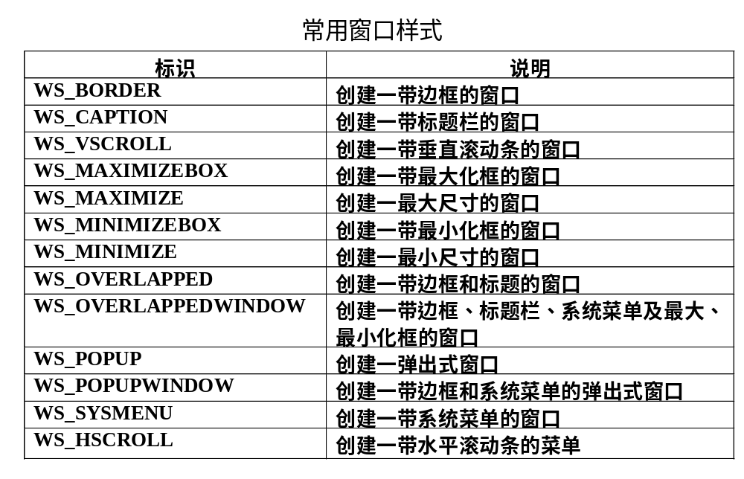
Windows应用程序基本结构

Slide 44

Windows应用程序基本结构
窗口类的显示由ShowWindow和UpdateWindow函数实现。应用程序调用ShowWindow函数在屏幕上显示窗口
ShowWindow(hwnd,nCmdshow)；//nCmdshow为窗口显示形式标识
SW_HIDE | 隐藏窗口
SW_SHOWNORMAL | 显示并激活窗口
SW_SHOWMINIMIZE | 显示并最小化窗口
SW_SHOWMAXMIZE | 显示并最大化窗口
SW_SHOWNOACTIVE | 显示但不激活窗口
SW_RESTORE | 恢复窗口的原来位置及尺寸
显示窗口后，应用程序调用UpdateWindow更新并绘制用户区，并发出WM_PAINT消息。
UpdateWindow(hwnd);

Slide 45
Windows应用程序基本结构
定义了应用程序对接收到的不同消息的响应
WinProc
包含了对各种可能接收到的消息的处理过程
WinProc函数由一个或多个switch语句组成。每一条case语句对应一种消息，当应用程序接收到一个消息时，相应的case语句被激活并执行相应的响应程序模块。

Slide 46
Windows消息机制
所有的Windows应用程序都是消息驱动的；
消息处理是windows应用程序的核心；
消息就是操作系统通知应用程序某件事情已经发生的一种方式；
当用户键入、移动鼠标或双击鼠标，或者用户改变窗口的大小，都将向适当的窗口发送消息
一个窗口可以向另一个窗口发送消息，并且大多数窗口通过向其他窗口发送一个稍有不同的消息来响应消息。
队列消息和非队列消息
消息发送到窗口有3种方式：发送，寄送和广播

Slide 47
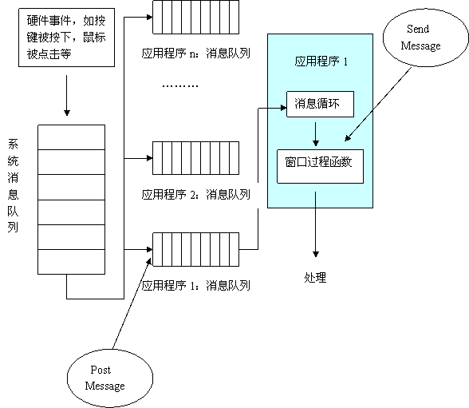
队列消息处理方式

Slide 48
Hello world – 解读
int APIENTRY _tWinMain(HINSTANCE hInstance,
HINSTANCE hPrevInstance,
LPTSTR lpCmdLine,
int nCmdShow)
{
UNREFERENCED_PARAMETER(hPrevInstance);
UNREFERENCED_PARAMETER(lpCmdLine);
MSG msg;
HACCEL hAccelTable;
// 初始化全局字符串
LoadString(hInstance, IDS_APP_TITLE, szTitle, MAX_LOADSTRING);
LoadString(hInstance, IDC_HELLO_WORLD, szWindowClass,
MAX_LOADSTRING);
MyRegisterClass(hInstance);
// 执行应用程序初始化:
if (!InitInstance (hInstance, nCmdShow))
{
return FALSE;
}
hAccelTable = LoadAccelerators(hInstance,
MAKEINTRESOURCE(IDC_HELLO_WORLD));
// 主消息循环·:
while (GetMessage(&msg, NULL, 0, 0))
{
if (!TranslateAccelerator(msg.hwnd, hAccelTable, &msg))
{
TranslateMessage(&msg);
DispatchMessage(&msg);
}
}
return (int) msg.wParam;
}
LRESULT CALLBACK WndProc(HWND hWnd, UINT message, WPARAM wParam, LPARAM lParam)
{
int wmId, wmEvent;
PAINTSTRUCT ps;
HDC hdc;
switch (message)
{
case WM_COMMAND:
wmId = LOWORD(wParam);
wmEvent = HIWORD(wParam);
// 分析菜单选择
switch (wmId)
{
case IDM_ABOUT:
break;
case IDM_EXIT:
DestroyWindow(hWnd);
break;
default:
return DefWindowProc(hWnd, message, wParam, lParam);
}
break;
case WM_PAINT:
hdc = BeginPaint(hWnd, &ps);
EndPaint(hWnd, &ps);
break;
case WM_DESTROY:
PostQuitMessage(0);
break;
default:
return DefWindowProc(hWnd, message, wParam, lParam);
}
return 0;
}
应用程序消息处理
应用程序消息循环

Slide 49
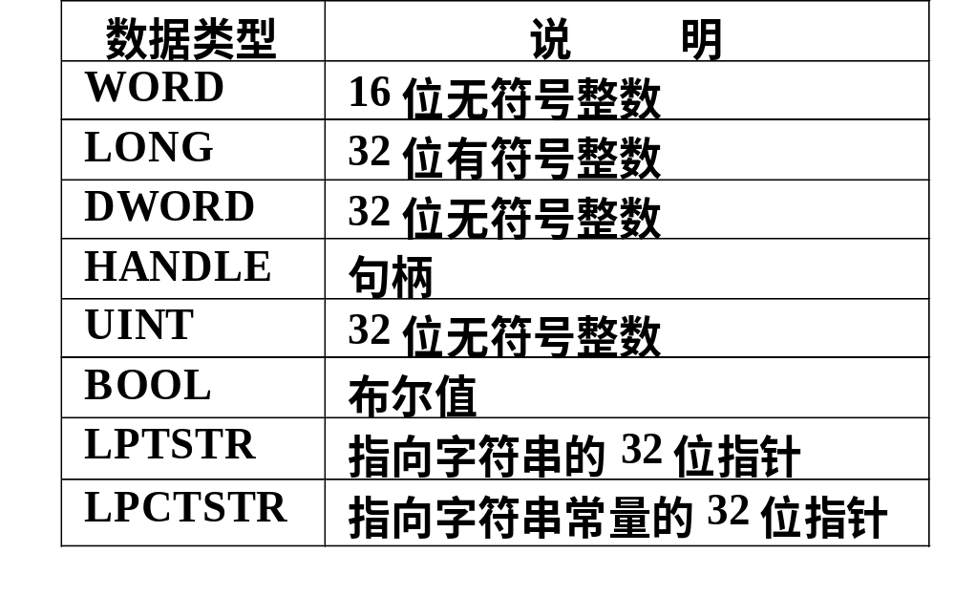
Windows常用数据类型
在Windows.h中定义了Windows 应用程序中包含种类繁多的数据类型

Slide 50
Windows常用数据结构
MSG：包含一个消息的全部信息，是消息发送的格式
几种重要的结构
Typedef struct tagMSG
{
HWND hwnd; //消息将要发送到的那个窗口的句柄
UINT message; //消息常量标识符，也就是我们常说的消息号
WPARAM wParam; //一个32位的消息参数，意义取决于消息
LPARAM lParam; //一个32位的消息参数，意义取决于消息
DWORD time; //消息放入消息队列中的时间
POINT pt; //消息放入消息队列时的鼠标坐标
} MSG,*PMSG;
WINDCLASS：包含一个窗口类的全部信息及属性
POINT：定义了屏幕上或窗口中的一个点的X和 Y坐标
RECT：定义了一个矩形区域及其左上角和右下角的坐标

